Slide 1
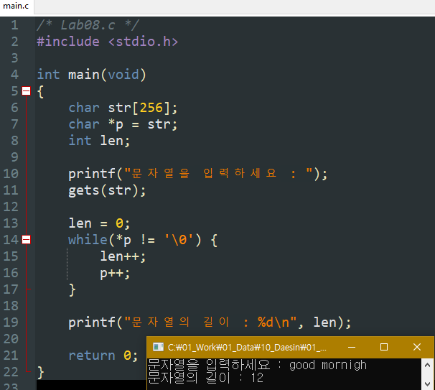
Chapter 8 Solution
실전과제

Slide 2
Chapter 8 Solution
연습문제
Num | Sol
1 | ②, ④
2 | ②, ④
3 | ①
4 | ④
5 | 0x8002 0x8006 10 30 60
6 | ③, ④
7 | ②
8 | ④
9 | ④
Num | Sol
10 | ②
11 | NULL pointer
12 | ④
13 | ②, ④, ⑥
14 | ①, ④, ⑤, ⑥
15 | 0x12FF68 20 d 2 0x12FF08
16 | *p + 1
17 | str = aXcdYfgZij

Slide 3
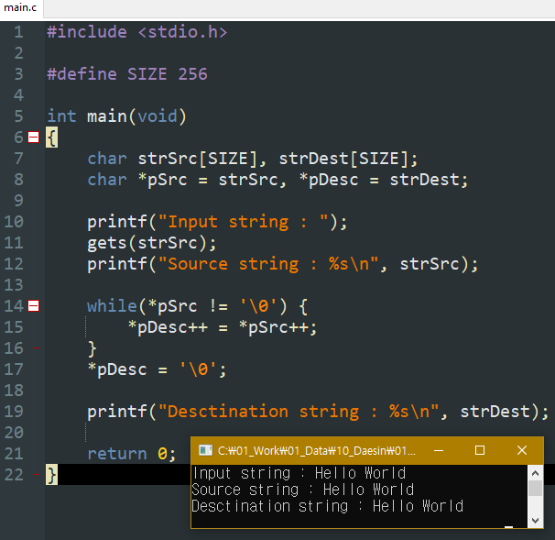
Chapter 8 Solution
연습문제 18

Slide 4
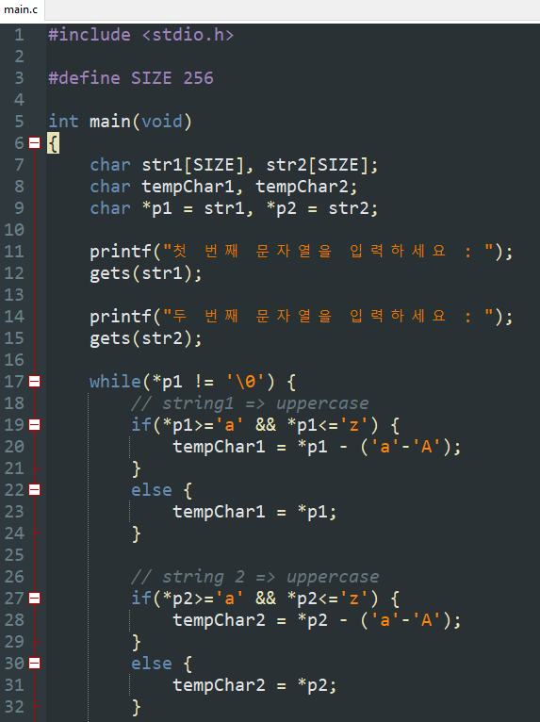
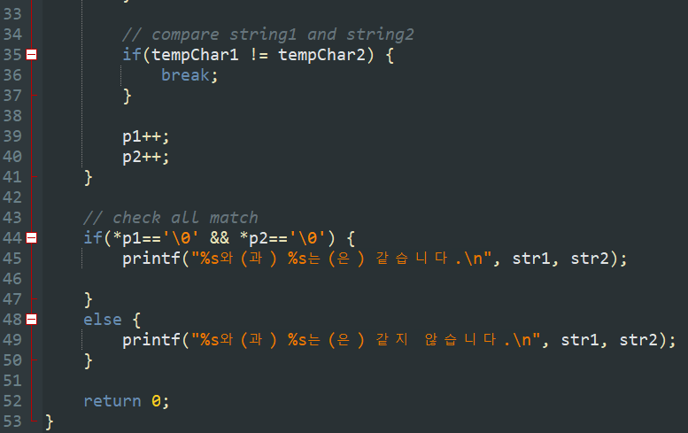

Chapter 8 Solution
연습문제 19

Slide 5
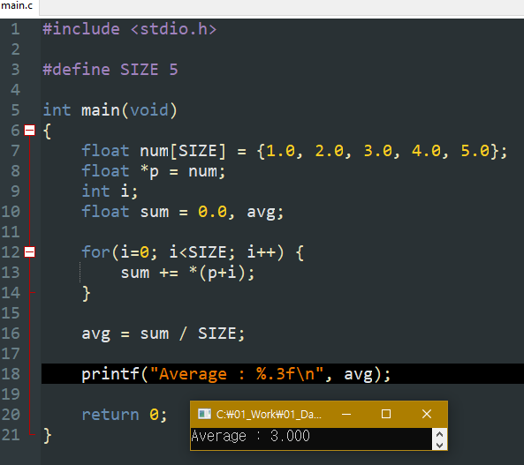
Chapter 8 Solution
연습문제 20

Slide 6
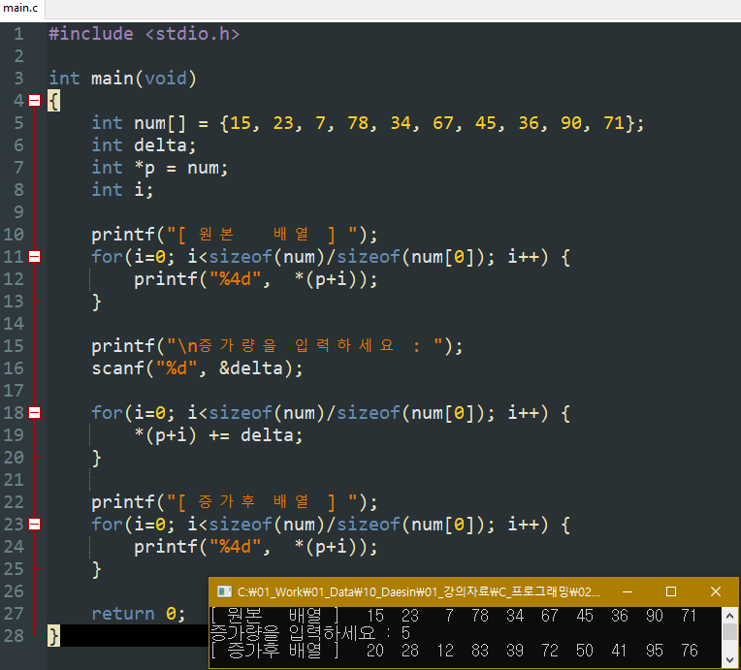
Chapter 8 Solution
연습문제 21

Slide 7
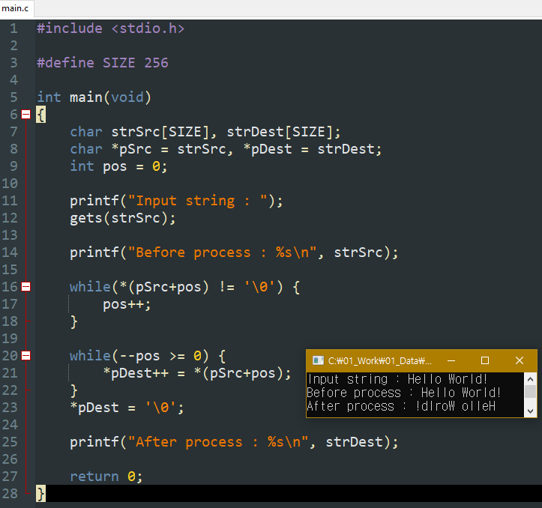
Chapter 8 Solution
연습문제 22

Slide 8
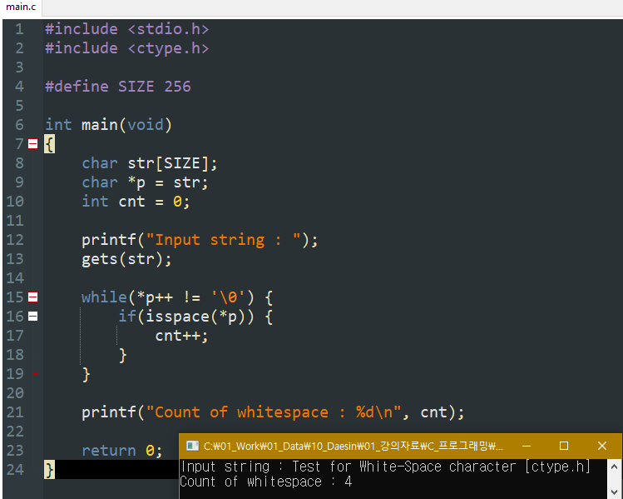
Chapter 8 Solution
연습문제 23

